Slide 1

Lärande om lärande

Slide 2
Upplägg
Hur gör vi när vi försöker lära oss någonting
Vad händer i hjärnan när man lär sig
Studiero

Slide 3
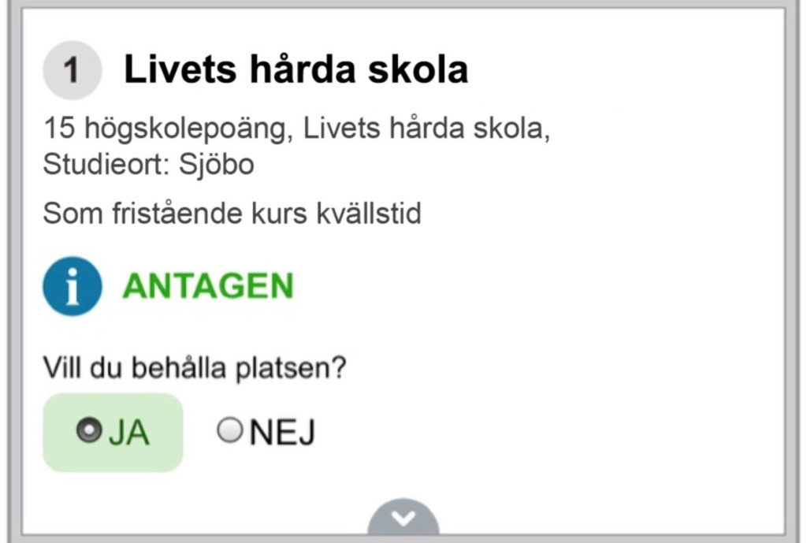
Källa på det?
”Egna erfarenheter”
Backas upp av vetenskap - men rön förändras
Hitta vad som funkar
(Källor kommer under tiden och sist)
Notes:
Egna erfarenheter
Backas upp av vetenskap – men jag är inte neuropsykiatriker och rön förändras. Viktigaste är att hitta vad som funkar och det är individuellt
Källor kommer under tiden och sist

Slide 4
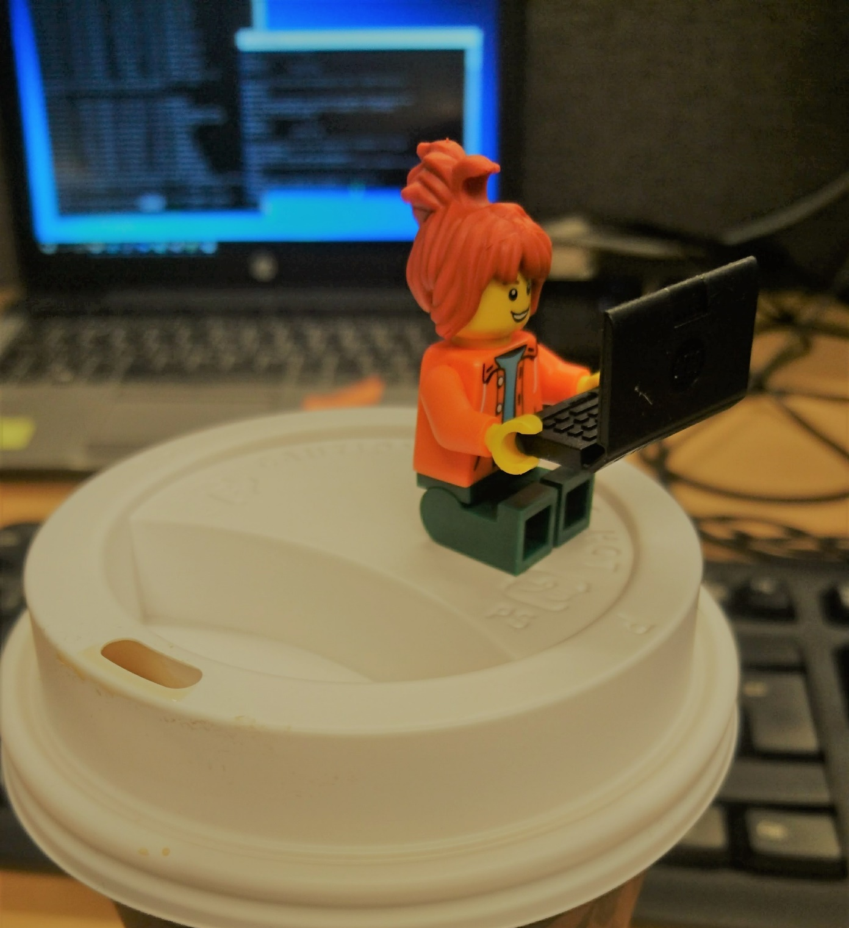
Vem är jag? (Lärande-CV)
Etik
Redigering
Journalistik
Journalistik
Intervju
Programmeringsspråk
Statsvetenskap
Teknik
Språk
Teknik
Kompilatorer
OS
Ramverk
Engelska
Franska
Protokoll
Matematik
Algoritmer
Språk
Språk
Litteraturvetenskap
Italienska
Tyska
Notes:
Journo -> tech
Lärt mig språk – bilder: duo, grammatik

Slide 5
Vi har alla lärt oss massor
Notes:
Det här är sant för alla människor. Jag har en liten ettåring som lärde sig gå för någon månad sen
– det är så otroligt mycket lärande i det! Och det har vi alla
gjort. Och lärt oss prata och läsa och räkna och hela den baletten. Det är nog en lärandemängd
som vi kommer att ha svårt att matcha senare i livet.
Det finns en bild av att det finns två typer av människor: Antingen lär man sig såhär: Massor av olika pluttar inom olika områden. Då får man en bred men ganska ytlig kunskap (Jack of all trades, master of none).
Eller så lär man sig såhär, spetsigt: det ena bygger på det andra tills man får en djupare specialistkunskap inom ett ganska avgränsat område.
Jag skulle vilja säga att det här är en förenkling, utom möjligen i några specialfall. Jag skulle snarare säga att de flesta människors lärande ser ut såhär. Allt lärande är ju i grunden baserat på annat lärande. Typ att vi kan prata och räkna och sånt. Men vi är i en ganska ovanlig sits, och det är att vi är medvetna om att vi behöver lära oss väldigt olika saker, hela tiden. Det är för att ansvaret för lärandet på sätt och vis ligger på oss. I många yrken är det något som förväntas ske sömlöst under yrkesutövningen, eller så får man åka på fortbildning vartannat år och gå på kurs.

Slide 6

Hur gör vi när vi försöker lära oss?

Slide 7

Förväntning:
Notes:
Vi har en föreställning om att inlärningen ska gå till ungefär som ett montage ur Rocky. Man sätter sig ner,
har sin bok, sina nyvässade pennor, en färsk kopp kaffe och så anstränger man sig till max. Och sen är det bra! Sen har man lärt sig!
I have some depressing news…

Slide 8
Hur lär man sig då?
Föreställning:
Verkligheten:
Nivå
Nivå
Ansträngning
Ansträngning
Notes:
I verkligheten så sker lärandet ofta i ganska små knyck. Man bemästrar något, sen hamnar man på en platå såhär ett tag, sen tar man ett nytt litet skutt. Och det är det här som kan få det att kännas rätt tröstlös. Man vill ju put in the time, gå in i ringen och besegra Apollo Creed. Eller hur var det nu?
Första steget är ganska harsh – att acceptera att det är så här.
Det är så här det ser ut när man lär sig. Det tar tid. Ju mer du tränar,
desto fortare kommer ju igenom platåerna – men det innebär inte
att det blir roligare eller att de försvinner.
Mitt mål här idag är faktiskt att får er att gå härifrån
med ett annat perspektiv, kanske andra förväntningar. Förhoppningsvis
peppade på att lära er nya saker, men också med respekt för processen.
Det är som med allt annat i livet. Det finns inga silver bullets.

Slide 9

Beprövade metoder
Kursbok
Föreläsning (IRL eller youtube)
Göra labbar
Lyssnar på podd
Läser bloggar/tidningar
Fler?
Notes:
Jaha, hur brukar man göra när man försöker lära sig något då?
Finns ganska många sätt. Kan vara så att ni har hittat ert favoritsätt.
Eller så har ni mest testat ett sätt och känner er rätt obekväma med det.
Det är det många som gör – ”Jag hatar att plugga”.
För att de associerar det med att sitta och träla i timmar med en tung kursbok.
Ett bra första steg är att titta på vad det finns för varianter. Hur kan jag variera mitt lärande? Vad passar mig? Läsa? Lyssna? Titta?
Internet är stort. Det finns massor av resurser där ute.

Slide 10
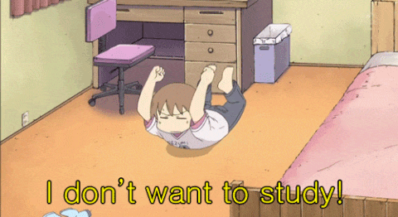


Vanliga hinder
Trött
Svårt hålla fokus
Det man läser går inte in
Tappar lusten – inte kul längre
Hitta tid, ro
Behöver ostördhet – har aldrig ro till att lära sig
Tar tid att få saker att fasta
Stress
Hänger ihop
Notes:
Okej. Så du har bestämt dig för en metod. Du ska lyssna på podd.
X minuter om dan ska du lyssna och så ska du
lära dig. Eller så har du din kursbok, för att du är traditionalist eller för att det är ända sättet att lära
sig vissa urmodiga middlewaresystem som vi inte behöver nämna.
Då händer det här.
Typiskt. Och när du tänker efter så är det ungefär samma sak varje gång. När Rocky-
adrenalinet har lagt sig lite, lagom till att kaffet har kallnat, så börjar
motivationen tryta. Du har nått din första platå.

Slide 11
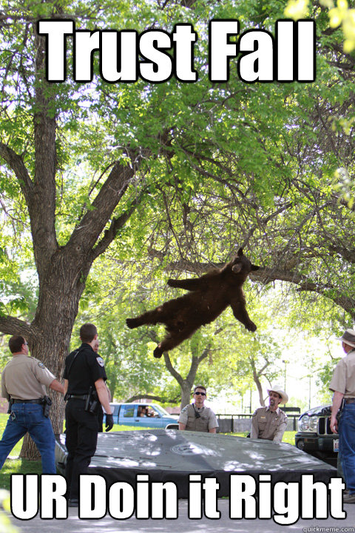

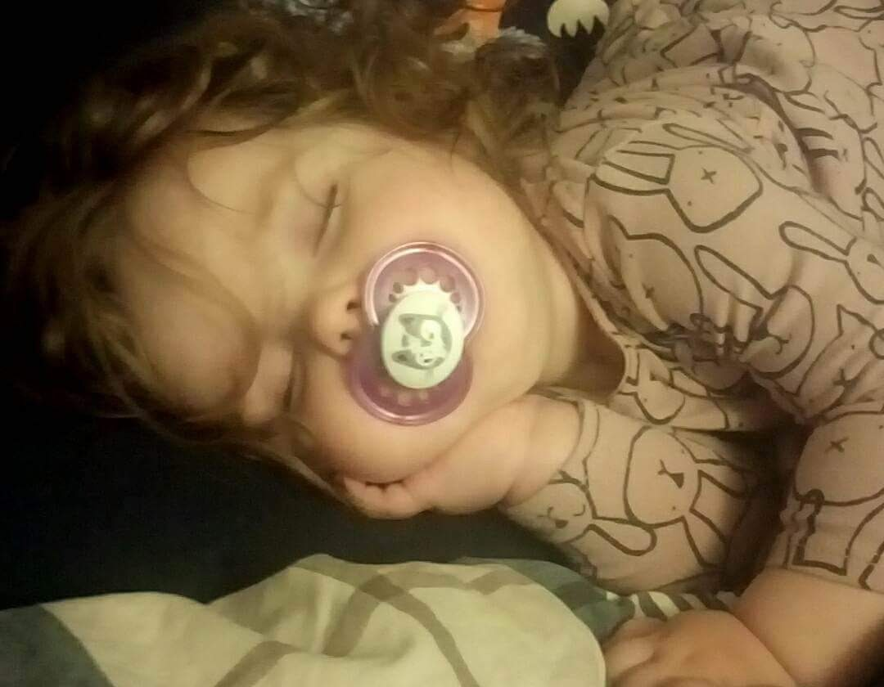
Vad funkar för mig?
”Små portioner ofta”
Tillit
Utvilad
VARFÖR?
Notes:
Jag sa ju att jag skulle utgå ifrån mig själv och det tänker jag också.
Så här kommer några tips som jag har märkt funkar för mig
för att få igång motivationen igen, eller inte tappa den.
Snart kommer jag att gå in på varför det här funkar generellt,
i alla fall i teorin.
Små portioner ofta. Som med GI.
Vara utvilad.
Tillit: Lita på att metoden funkar, att man lär sig. Jag återkommer till det här.
De kanske låter självklara, eller lite konstiga. Men ju mer jag har läst på
desto mer stöd hittar jag i forskning och i populärvetenskap
att det här inte är så tokigt ändå.

Slide 12
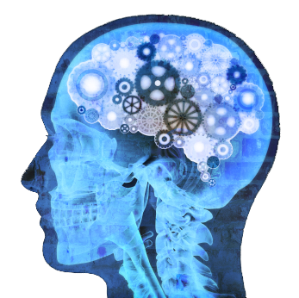
Effektivt lärande – lite om kognition

Slide 13
Hjärnan: statisk vs plastisk
Förr: Geniernas tidevarv!
Nu: Alla kan!
(Men det tar tid!)
Notes:
Alla vi som är här har förmodligen fått med oss att antingen har man talang för något, eller också inte.
Både kulturhistoriskt och neurologiskt har man det senaste seklet varit övertygad om att det funnits vissa
som är genier, som är födde till det, och sen vanliga dödliga.
Först trodde man att hjärnans neuroner var konstant i antal hela livet, sen när man såg att det inte var så
fokuserade man på att de växer till väldigt långsamt.
Nyare forskning visar att inlärning och förmågan att ta till sig information inte har något att göra med
antalet neuroner utan om vilka kopplingar som finns mellan dem. Man kan se det som vilken väg informationen tar –
Och det är föränderligt. Man säger inte längre att hjärnan är statisk utan plastisk.
Förenklat kan man säga att när du gör en sak för första gången så uppstår en liten vindlig stig av elektriska signaler genom hjärnan.
Ju mer du tränar desto mer påverkas hjärnan – fler och fler synapser kopplas om, stigen blir en landsväg och till slut en motorväg där signalerna kan åka
snabbt. Då har du verkligen bemästrat det du vill lära dig.
Kontenten är att alla kan lära sig – men man måste vara villig att lägga ned den tid det tar.
En sak som jag har märkt är att det ofta inte är svårigheten ut just
den där känslan att det går långsamt, tar tid, som dödar motivationen.

Slide 14
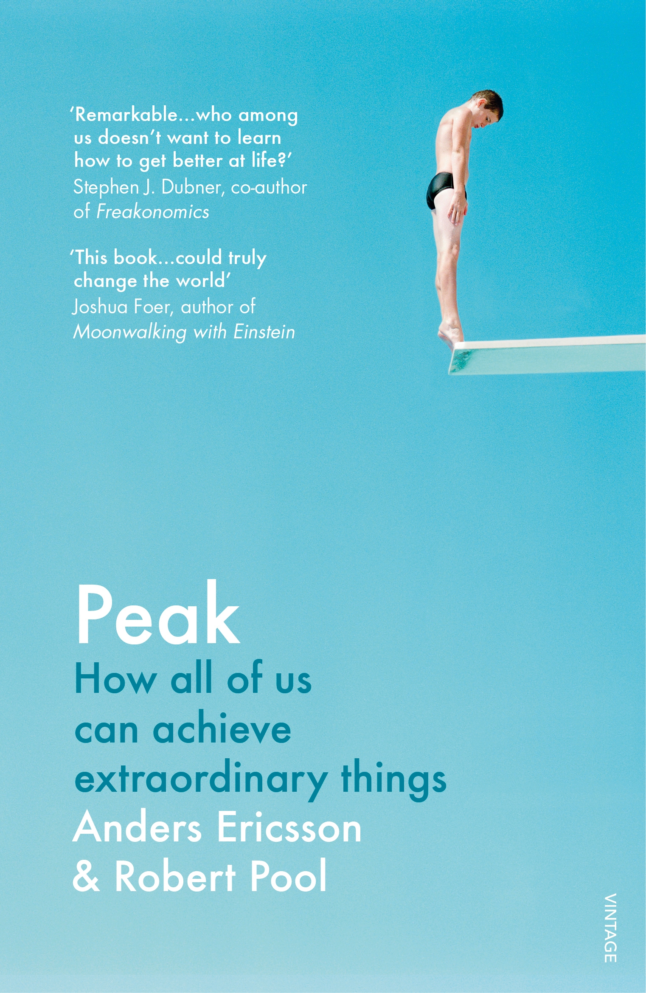
Hur bygger man synapsbanor då?
Enkla svaret – träna
Räcker inte – ”Deliberate practise”
Vara medveten om sin metod
Utvärdera och utveckla
Lära från de som är duktiga
Boktips!
Notes:
Räcker inte med att träna
Deliberate practise
Boktips! Anders Ericsson och Robert Pool skriver mer om det här i den här superintressanta boken.
Lära sig mer om Deliberate Practise.
Har undersökt människor som är väldigt duktiga på något – experter. Dansare, violinister, idrottsmän.
Kommit fram till att det som skiljer dem från övriga är inte talang utan nedlagd tid.
Hur orkar man lägga tid? Man måste känna att man utvecklas.
-> Metod
Utvärdera
Lära från andras metoder (särskilt de som är bra)
Deliberate practise i sin renaste form går egentligen bara att applicera på grenar där man
har tydliga metrics. Men boken påpekar att man kan använda en avart av deliberate practise
även i mer abstrakt lärande. Det hela kokar ned till att bli medveten om att man övar
och fundera på hur man gör. Testa, utvärdera, modifiera er metod. Men man kanske kan bli inspirerad
av de som är bra.
Så – deliberate practise bygger synapsbanor. Förenklat.

Slide 15

Fokus – men på vad då?
Kasta sig huvudstupa in och råfoka på första uppgiften?
Lägga all mental energi på en snitsig planering som man sen inte orkar hålla?
Ta metaperspektivet!
Find what feels good ☺ ☺ ☺
Notes:
Gäller såklart att hitta den gyllene medelvägen.
För min egen del tror jag att inlärning är personligt:
Adriene
Find what feels good!
Det viktiga tror jag är att börja ta det där metaperspektivet.

Slide 16
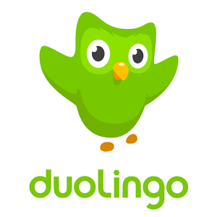
Lagom = små bitar
(Ännu mindre)
(Mindre)
Apptips!
(Ännu mindre)
(Typ så)
Notes:
Fokus - att ”vara med” när man tränar. Något som de flesta bara klarar i korta
perioder, i alla fall i början när man försöker ta in ett nytt ämne. Det är det som leder oss in på
det här med att dela upp lärandet i lagom små bitar
Hur små? Tumregel = mindre än du tror.
När det gäller att lära sig språk finns det en app som jag brukar använda som heter Duolingo.
Där ställer man in ett antal lektioner som man har som mål att klara varje dag. Varje lektion tar ungefär fem minuter.
Jag kör alltid på minimisettingen. Ibland kanske jag får feeling och river av tio lektioner, för att jag har tråkigt och
känner mig pigg.
Det är här ni säger ”Aha, men jag är en sån där nördig typ som kan sitta i flera timmar med
samma sak och helt tappa grepp om tid och rum”. Bra! Använd det! Framför allt i början
när motivationen finns där. Men min erfarenhet är att efter ett litet tag, när man tycker att
man typ kan det, åtminstone okej, och förresten är jag mer intresserad av den här nya grejen
nu – då är det vanligt att man lägger ner. Man blir styrd av sin inspiration istället för att
själv ha kontrollen. Och då kan det bli riktigt tråkigt när man plötsligt måste lära sig
något som man inte alls har någon lust med.
Lärande är något som pågår över tid. Därav ”lite men ofta”. Man måste låta det ta tid, och
om man vill hålla vanan någorlunda levande så är det viktigt att sätta ett modest mål som man
har en möjlighet att uppnå även när man känner sig sunkig och trött och inte på humör.

Slide 17
Hjärnans resurser – ”it’s all one tank!”
Kathy Sierra (Serious Pony) (cred till Micke Medin, tror jag)
Notes:
Ett annat sätt att beskriva samma ungefär samma sak har jag knyckt av Kathy Sierra, framstående inom java-commutityt.
Hon har en föreläsning som finns på youtube som heter Making Badass Developers som vi ska kolla en snutt på nu.

Slide 18
Ödsla inte med kognitiv ork!
Risk: Pileup på B dränerar kognitiv ork. Man blir helt slut och lärandet avstannar.
A
B
C
Can’t do
Can do with effort
Can do without effort (mastered)

Slide 19
Lösning
Flytta tillbaka till A (man måste inte kunna hela API:t...)
Dela upp i mindre bitar (känner ni igen..?)
A
B
C
Can’t do
Can do with effort
Can do without effort (mastered)
Notes:
A-B-C = 3 sessioner à 45-90 minuter

Slide 20

Lugn och ro

Slide 21
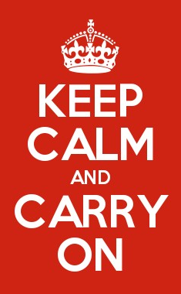
Vad är lugn och ro?
Något man bär med sig
Är du utvilad, mår bra så kan du ofta finna lugn och ro
Eller byt metod!
Notes:
Krävs det ett helt tyst rum i en fin miljö?
Lugn och ro är något man bär med sig. Kopplat till välmående.
Det finns viss forskning som påstår att människor som känner att
de mår bra och är balanserade eller glada över något blir smartare, vad nu det betyder.
Det är inte så konstigt, den som känner sig hoppfull tenderar att
försöka lite längre innan den ger upp och ha lättare för att hitta
lösningar när saker går åt pipan.
Tankar kommer hoppande och skuttande hela tiden –
ta en paus. Vilorum finns.
Stäng in dig i mörkret i fem minuter och tänk på ingenting.
Blir du tokstressad? Kanske dags för meditationsapp.
Inte bara för att blir effektivare, bättre, lära sig snabbare... Vill ju att ni ska må bra ☺

Slide 22

Stress
Stress är en formidabel mental blockerare
Ändra sina vanor – lätt att säga
Lära sig om hur lärande funkar
Notes:
Jamen då så. Stressa inte. Bra, då var det klart, då kan vi gå hem...
Så klart en sån där sak som är lätt att säga och svårare att göra.
Det finns ingen silver bullet-lösning mot stress heller,
det handlar om hur man läggar upp sitt liv, eller i värsta fall hur andra lägger upp ens liv åt en.
Och det här med att ändra sina vanor - kan vara svårt,
det finns folk som går i KBT-terapi i många år för att försöka ändra på sina grundläggande vanor.
Jag ska inte prata så mycket mer om det, jag har redan nämnt
att man kan ta pauser, lugna ned sig. Ta en promenad kanske.
Det viktiga om man redan är stressad är att inte låta lärandet
bli ytterligare en stressfaktor. Då ger man sig själv de sämsta
möjliga förutsättningarna.
Så om det känns stressigt – framför allt om det är något
lärande ni själva kan påverka – tänk på det där långa
perspektivet. Se över deadlinen. Ut genom fönstret.
Eller, om man ska gå en kurs på en vecka – vad är
realistiskt att jag kan få med mig på en veckas kurs?
Kanske bara redskapen för hur jag ska fortsätta att
utforska det där ämnet på egen hand?
Och också – det kan faktiskt hjälpa att lära sig om
hur lärande fungerar. Att få mer realistiska förväntningar,
men också att veta om att det går. Era hjärnor har möjligheten.
Det är så. Ni kan bli experter på nästan vad som helst.
(Jag behöver inte tala om det för er eftersom många av er
redan är experter – men på något annat!)
En spännande grej som forskning har visat är att bara att veta om det här faktiskt hjälper.
Man skiljer på growth mindset och fixed mindset. Att byta
perspektiv från att tro att jag är inget duktig på det här, det
är för att jag inte har talang till att veta och gå med på att hjärnan
har möjlighet att ”bygga” talang gjorde att försökspersoner
ökade sin IQ med flera poäng.

Slide 23

Byta perspektiv
Se lärande som något som går långsamt, men som har nivåer
Sov på saken
Multitaska inte!
Notes:
Så – jag säger det igen. Det långa perspektivet.
I skolan pratade de ibland om ett livslångt lärande. Det tog ganska många år innan den poletten trillade ned för mig.
Lärande är en process som pågår hela livet. Det kanske till och med
är lättare att se på oss som väkdigt kunskapsinriktade jobb.
När jag lär mig ett språk kan jag inte säga,
okej jag ska kunna tyska om två veckor eller sex månader eller ett år.
Faktum är att jag har hållit på med just tyska on and of ungefär sen jag var tjugo.
Italienska tog mig ungefär sex månader att greppa
upp till ungefär samma basicnivå. Det är okej. Jag har ingen deadline.
Det handlar om hur jag har gjort och när jag har lagt in lite energi.
Förmodligen var jag jättemycket mer pepp på italienska än tyska.
Att lära sig skills som hör till jobbet måste få ske på
ungefär samma sätt. Ibland har man deadlines,
då får man tillåta sig att slösa kognitiv energi.
Ibland vill man bara upprätthålla någon sorts nivå,
Då kan man lägga en mindre mängd kognitiv energi.
Man behöver inte kunna allt nu, för det går ändå inte.
Sova på saken
Det finns en anledning till att man säger så. (Det här säger Kathy Sierra också).
Hjärnan är superbra på patternmatching.
Den gör det även om vi inte ber den om det. Men vi måste ge den resurser i form av
tid och vila för att hinna med.
Därför -> tyst rum. Meditationsapp.
Eller faktiskt, vänta tills imorgon och se om hjärnan spottar ur sig en
lösning när du sitter på pendeln imorgon bitti.
(mindre troligt om du spelar mobilspel. Stjäl tyvärr kognitiva resurser och tröttar ut hjärnan...)

Slide 24
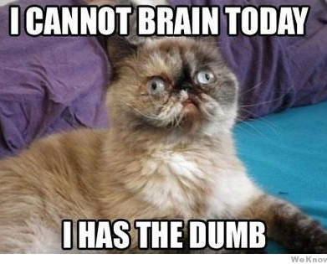
Vilket lärande orkar jag med idag?
Skummläsa en längre text/slötitta på en föreläsning?
Ta tio minuters djup koncentration för att förstå ett klurigt koncept?
Ta 45 minuters uppmärksam läsning/titta/lyssna uppmärksamt (tips: anteckna) på en föreläsning?
Repetera något jag nästan kan (nästan ingen koncentration alls)
Eller kanske jag behöver vila?
Notes:
Var lite snälla mot era hjärnor!
De jobbar jättehårt! Kolla av:
vad orkar jag med?

Slide 25
Tips i oordning
Lära sig skumma
Inte försöka lära sig hela materialet – plocka ut det viktigaste eller mest grundläggande
Lite varje dag
Sluta när man blir trött – eller byt taktik
Identifiera var den kognitiva ansträngningen behövs och lägg den där. Ex grammatik.
När man har hittat en viktig punkt: läs hellre en gång koncentrerat (anteckna!) än många gånger utan att ta in något.
Hitta det som du tycker är intressant och utgå ifrån det. Skit i vad föreläsaren tycker ;) (men rör dig in mot mitten ändå. Var inte den där snubben som har läst på en enda grej och hela tiden försöker styra seminariediskussionen till det...)

Slide 26
Källor
Kathy Sierras föreläsning igen: https://youtu.be/FKTxC9pl-WM (Making Badass Developpers)
http://ideas.time.com/2013/06/11/8-new-ways-of-looking-at-intelligence/
Peak av Anders Ericsson och Robert Pool
Om growth mindset: https://www.mindsetworks.com/science/

